Slide 1
22. Shromáždění SVJ
Společenství pro dům č. p. 920
Hakenova 920 / 1
196 00 Praha 9 - Čakovice
Program
Zahájení
Volby
Zpráva o činnosti
Hospodaření, závěrka
Volba Výboru
Odměny výboru
Dlouhodobé zálohy
Měřiče energií
Ventily ve stupačkách
Fotovoltaika
Různé a diskuze
25. června 2024
19:00

Slide 2
Zahájení a volby
Program
Zahájení
Volby
Zpráva o činnosti
Hospodaření, závěrka
Volba výboru
Odměny výboru
Dlouhodobé zálohy
Měřiče energií
Ventily ve stupačkách
Fotovoltaika
Různé a diskuze
Zahájení
Volba zapisovatele
  Radovan Khol
Volba ověřovatelů
  Peter Koniar, Jana Tejkalová
Volba skrutátorů
  Petr Duchoň

Slide 3
Zpráva o činnosti
Program
Zahájení
Volby
Zpráva o činnosti
Hospodaření, závěrka
Volba Výboru
Odměny výboru
Dlouhodobé zálohy
Měřiče energií
Ventily ve stupačkách
Fotovoltaika
Různé a diskuze
„Shromáždění SVJ bere na vědomí ústní zprávu o činnosti výboru SVJ za minulé období.“

Slide 4
Zpráva o hospodaření
Program
Zahájení
Volby
Zpráva o činnosti
Hospodaření, závěrka
Volba Výboru
Odměny výboru
Dlouhodobé zálohy
Měřiče energií
Ventily ve stupačkách
Fotovoltaika
Různé a diskuze
 | Za rok 2021 v tis. Kč | Za rok 2022 v tis. Kč | Za rok 2023 v tis. Kč | Rozdíl (2023-2022) v tis. Kč | Plnění oproti 2022 v %
„Náklady“ na odpad | 230 | 430 | 400 | -30 | 93
„Náklady“ na úklid | 237 | 253 | 290 | 37 | 115
„Náklady“ na elektřinu společných prostor vč. Garáží | 250 | 243 | 481 | 238 | 198
„Náklady“ na ostatní služby | 478 | 489 | 536 | 47 | 110
Pojištění | 85 | 107 | 118 | 11 | 110
Poplatek byty | 388 | 341 | 460 | 119 | 135
Poplatek garáže | 97 | 101 | 115 | 14 | 114
„Náklady“ na teplo | 1308 | 1289 | 1492 | 203 | 116
„Náklady“ na ohřev teplé vody (315.033+035) | 1098 | 1269 | 1460 | 191 | 115
„Náklady“ na vodné, stočné | 1782 | 1804 | 2098 | 294 | 116
„Náklady“ na revizi a údržbu technologií | 210 | 322 | 605 | 283 | 188
„Náklady“ na revizi a údržbu technologií – garáže | 43 | 70 | 40 | -30 | 57
„Náklady“ na úklid garáží | 99 | 105 | 105 | 0 | 100
„Náklady“ na společné služby v areálu | 329 | 365 | 393 | 28 | 108
„Náklady“ na odměny výboru | 44 | 44 | 44 | 0 | 100
Náklady celkem | 6679 | 7232 | 8652 | 1420 | 120
Notes:
* Náklady celkem bez odměn výboru.

Slide 5
Zpráva o hospodaření
Program
Zahájení
Volby
Zpráva o činnosti
Hospodaření, závěrka
Volba Výboru
Odměny výboru
Dlouhodobé zálohy
Měřiče energií
Ventily ve stupačkách
Fotovoltaika
Různé a diskuze

Slide 6
Zpráva o hospodaření
Program
Zahájení
Volby
Zpráva o činnosti
Hospodaření, závěrka
Volba Výboru
Odměny výboru
Dlouhodobé zálohy
Měřiče energií
Ventily ve stupačkách
Fotovoltaika
Různé a diskuze

Slide 7
Dlouhodobé zálohy - čerpání
Program
Zahájení
Volby
Zpráva o činnosti
Hospodaření, závěrka
Volba Výboru
Odměny výboru
Dlouhodobé zálohy
Měřiče energií
Ventily ve stupačkách
Fotovoltaika
Různé a diskuze
Účel | Částka (v tisících Kč)
Rekonstrukce výtahů | 1 150
Malířské práce | 162
Modernizace přístupového systému, 1. faze | 72
Výměna vadných svítidel | 56
……
CELKEM | 1 630
Stav v 31. 12. 2023
- obecné dlouhodobé zálohy: 11 008 034 Kč
- zálohy na výměnu měřáků: 919 698 Kč

Slide 8
Účetní závěrka
Program
Zahájení
Volby
Zpráva o činnosti
Hospodaření, závěrka
Volba Výboru
Odměny výboru
Dlouhodobé zálohy
Měřiče energií
Ventily ve stupačkách
Fotovoltaika
Různé a diskuze
„Shromáždění SVJ schvaluje účetní závěrku a zprávu o hospodaření za rok 2023.
Shromáždění SVJ schvaluje vypořádat výsledek hospodaření za hlavní činnost za rok 2023 následovně:
převést zisk z hlavní činnosti ve výši 295 834,07 Kč do dlouhodobých záloh nebo úhradu nákladů roku 2024, dle rozhodnutí Výboru.“

Slide 9
Trvale platná usnesení
Program
Zahájení
Volby
Zpráva o činnosti
Hospodaření, závěrka
Volba Výboru
Odměny výboru
Dlouhodobé zálohy
Měřiče energií
Ventily ve stupačkách
Fotovoltaika
Různé a diskuze
Odměny výboru – výše (24. 4. 2019):
„Shromáždění SVJ navyšuje finanční prostředky určené na odměny orgánů SVJ o 15 %. Celková roční částka určená na odměny výboru tak od roku 2019 včetně bude činit částku 273 335,- Kč. “

Slide 10
Trvale platná usnesení
Program
Zahájení
Volby
Zpráva o činnosti
Hospodaření, závěrka
Volba Výboru
Odměny výboru
Dlouhodobé zálohy
Měřiče energií
Ventily ve stupačkách
Fotovoltaika
Různé a diskuze
Způsob rozúčtování služeb (11. 12. 2013):
„Shromáždění SVJ schvaluje s okamžitou platností následující způsob rozúčtování cen služeb na jednotlivé vlastníky:
Pro veškeré služby, které SVJ rozúčtovává, či v budoucnu bude rozúčtovávat, vlastníkům jednotek, je rozhodným kritériem pro rozúčtování velikost podílu vlastníka na společných částech, tj. plocha jednotky. Toto ustanovení se použije vždy, pokud nebude rozhodnutím Shromáždění určeno jinak.
Shromáždění SVJ dále určuje, že:
- rozúčtování nákladů na správu jednotek a nákladů na odměny orgánů SVJ bude ve stejné výši pro každou jednotku, tj. bez ohledu na spoluvlastnický podíl.
- rozúčtování nákladů na ohřev vody se řídí příslušnými právními předpisy a Shromáždění určuje velikost základní složky na 30% a spotřební složky na 70%.
- rozúčtování nákladů na teplo se řídí příslušnými právními předpisy a Shromáždění určuje velikost základní složky na 40% a spotřební složky na 60%.“ *
* nahrazeno ustanovením Stanov

Slide 11
Trvale platná usnesení
Program
Zahájení
Volby
Zpráva o činnosti
Hospodaření, závěrka
Volba Výboru
Odměny výboru
Dlouhodobé zálohy
Měřiče energií
Ventily ve stupačkách
Fotovoltaika
Různé a diskuze
Možnosti uložení peněz SVJ (24. 4. 2013):
„Shromáždění SVJ schvaluje ukládání volných prostředků následujícími způsoby
- Na účtech bankovních institucí s povolením činnosti v ČR
- Na účtech družstevních záložen s povolením činnosti v ČR *
- Ve státních dluhopisech České republiky
Výbor je povinen učinit kroky k zajištění dostupnosti prostředků s ohledem na jejich přepokládanou potřebu.“
* pominul původní smysl, není 100% pojistění vkladů

Slide 12
Trvale platná usnesení
Program
Zahájení
Volby
Zpráva o činnosti
Hospodaření, závěrka
Volba Výboru
Odměny výboru
Dlouhodobé zálohy
Měřiče energií
Ventily ve stupačkách
Fotovoltaika
Různé a diskuze
Odměny výboru – způsob vyplácení (18. 4. 2012):
„Výbor je v kalendářním roce oprávněn odsouhlasit proplacení faktur či dohod o provedení činnosti s členem výboru nebo osobou žijící s členem výboru ve společně domácnosti v souhrnné roční výši maximálně do výše prostředků schválených Shromážděním na odměny výboru v daném roce.
Odměny výboru si smí výbor nechat proplatit jen v takové výši, aby v součtu s ostatními výdaji proplacenými z takto vybraných záloh nepřesáhly stanovené zálohy.
V kalendářním roce, ve kterém ještě neproběhlo Shromáždění, je výbor oprávněn v každém kalendářním měsíci použít prostředky pouze do výše 1/12 schválených záloh předchozího kalendářního roku.
Případně navýšení prostředků na tyto účely je ve výhradní pravomoci Shromáždění.“

Slide 13
Trvale platná usnesení
Program
Zahájení
Volby
Zpráva o činnosti
Hospodaření, závěrka
Volba Výboru
Odměny výboru
Dlouhodobé zálohy
Měřiče energií
Ventily ve stupačkách
Fotovoltaika
Různé a diskuze
Fond dlouhodobých záloh na měřiče energií (18. 4. 2012):
„Od příštího předpisu záloh bude zaveden druhý fond dlouhodobých záloh určený výhradně na průběžné financování pravidelných výměn vodoměrů a kalorimetrů.
Výši příspěvků do tohoto fondu určuje Výbor SVJ dle svého uvážení tak, aby v době následující výměny obsahoval fond odpovídající množství prostředků na její provedení.
Zálohy budou určovány na základě reálných nákladů na výměnu přístrojů v dané jednotce.“
Interval výměn měřičů energií (20. 4. 2011):
„Shromáždění SVJ souhlasí se zkrácením intervalu výměn vodoměrů na studenou vodu tak, aby výměna probíhala vždy společně s výměnou kalorimetrů a vodoměrů teplé užitkové vody.“

Slide 14
Trvale platná usnesení
Program
Zahájení
Volby
Zpráva o činnosti
Hospodaření, závěrka
Volba Výboru
Odměny výboru
Dlouhodobé zálohy
Měřiče energií
Ventily ve stupačkách
Fotovoltaika
Různé a diskuze
Správa přilehlých pozemků (20. 4. 2011):
„Shromáždění SVJ souhlasí s tím, že přilehlý pozemek dle prohlášení vlastníka (k. u. Čakovice, pozemek č. 1280/26), bude spravován a udržován SVJ (Společenství pro dům č. p. 920/1,3, ul. Hakenova, č. p. 920/3, ul. Marie Podvalové, č. p. 920/2, 4, 6, ul. Marty Krásové, Praha 9). Zálohy na tuto údržbu budou jako doposud vybírány společně s ostatními zálohami na správu a údržbu domu a spolu s nimi také každoročně vyúčtovány.“

Slide 15
Trvale platná usnesení
Program
Zahájení
Volby
Zpráva o činnosti
Hospodaření, závěrka
Volba Výboru
Odměny výboru
Dlouhodobé zálohy
Měřiče energií
Ventily ve stupačkách
Fotovoltaika
Různé a diskuze
Předpisy záloh (20. 4. 2011):
„Shromáždění SVJ schvaluje s okamžitou účinností způsob stanovení výše veškerých záloh s výjimkou dlouhodobých záloh takto:
Každý člen společenství je povinen hradit zálohy na služby související s užíváním jednotky, tj. zálohy na studenou vodu, teplou vodu a teplo ve výši odpovídající skutečné spotřebě, resp. skutečným nákladům jeho jednotky v předchozím kalendářním roce navýšené o 12%.
Každý člen společenství je povinen hradit zálohy na ostatní služby a na správu a údržbu domu hrazené Společenstvím neuvedené v předchozím odstavci ve výši odpovídající skutečným nákladům v předchozím kalendářním roce navýšené o 12% a/nebo navýšené o důvodně předpokládané zvýšení nákladů (např. DPH, změny smluv).
Výbor je oprávněn na základě výše zmíněných pravidel každoročně sestavit a odeslat členům společenství nový předpis záloh. A to bez zbytečného odkladu poté, co uplynou lhůty na odvolání proti ročnímu vyúčtování.“

Slide 16
Volba výboru
Program
Zahájení
Volby
Zpráva o činnosti
Hospodaření, závěrka
Volba Výboru
Odměny výboru
Dlouhodobé zálohy
Měřiče energií
Ventily ve stupačkách
Fotovoltaika
Různé a diskuze
Volba
  „Shromáždění SVJ zvolilo do výboru SVJ tyto členy: Jaroslav Černý, Radovan Khol, Petr Duchoň, Michal Švec. Počátek mandátu je stanoven na 1. 7. 2024.“
Odvolání
  „Shromáždění SVJ odvolává všechny stávající členy výboru SVJ (Jaroslav Černý, Radovan Khol, Petr Duchoň, Michal Švec) s platností k 30. 6. 2024. Ve funkci je nahradí členové zvolení přechozím usnesením.“

Slide 17
Volba výboru
Program
Zahájení
Volby
Zpráva o činnosti
Hospodaření, závěrka
Volba Výboru
Odměny výboru
Dlouhodobé zálohy
Měřiče energií
Ventily ve stupačkách
Fotovoltaika
Různé a diskuze
Změna Stanov ?
  „Shromáždění SVJ tímto mění článek VI, paragraf 3 Stanov takto:
  Výbor je voleným orgánem, má XXX členy, které volí a odvolává Shromáždění. Předsedu a místopředsedu volí Výbor z řad svých členů a z funkce je odvolává.“

Slide 18
Volba náhradníků
Program
Zahájení
Volby
Zpráva o činnosti
Hospodaření, závěrka
Volba Výboru
Odměny výboru
Dlouhodobé zálohy
Měřiče energií
Ventily ve stupačkách
Fotovoltaika
Různé a diskuze
Volba
  „Shromáždění SVJ zvolilo jako náhradníky do výboru SVJ dle článku IV, paragrafu 10 Stanov tyto členy v tomto pořadí:
  1. Marek Pohl
  2. Eva Stradiotová
  3. Jana Tejkalová
  Počátek mandátu je stanoven na 1. 7. 2024.“

Slide 19
Odměny výboru
Program
Zahájení
Volby
Zpráva o činnosti
Hospodaření, závěrka
Volba Výboru
Odměny výboru
Dlouhodobé zálohy
Měřiče energií
Ventily ve stupačkách
Fotovoltaika
Různé a diskuze
„Shromáždění SVJ navyšuje finanční prostředky určené na odměny orgánů SVJ o 33 %. Celková roční částka určená na odměny výboru tak od roku 2024 včetně bude činit 363 535,- Kč.“
 | Inflace | Průměrná mzda
01.01.2024 | 9,40% | 7,50%
01.01.2023 | 15,70% | 6,50%
01.01.2022 | 4,50% | 6,10%
01.01.2021 | 3,00% | 4,40%
01.01.2020 | 2,90% | 7,10%
 | 35,50% | 31,60%

Slide 20
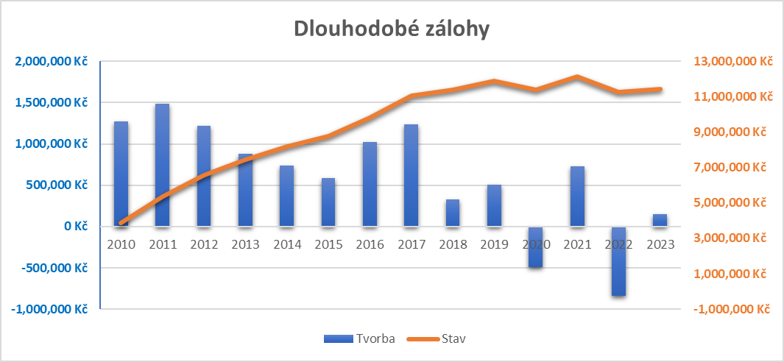
Navýšení příspěvků do dlouhodobých záloh
Program
Zahájení
Volby
Zpráva o činnosti
Hospodaření, závěrka
Volba Výboru
Odměny výboru
Dlouhodobé zálohy
Měřiče energií
Ventily ve stupačkách
Fotovoltaika
Různé a diskuze

Slide 21
Navýšení příspěvků do dlouhodobých záloh
Program
Zahájení
Volby
Zpráva o činnosti
Hospodaření, závěrka
Volba Výboru
Odměny výboru
Dlouhodobé zálohy
Měřiče energií
Ventily ve stupačkách
Fotovoltaika
Různé a diskuze
„Shromáždění SVJ navyšuje výši příspěvků do dlouhodobých záloh z 10 Kč na 15 Kč na metr čtvereční bytové plochy.
Navýšení se promítne do nebližšího nového předpisu záloh.“

Slide 22
Výměna měřičů energií
 | I.RTN 1 návšteva v bytě | I.RTN – repas 2 návštevy v bytě | SBD Praha
Vodoměry – 450 ks | 454 944 Kč | 454 944 Kč | 589 680 Kč
Kalorimetry – 175 ks | 995 988 Kč | 495 908 Kč | 756 168 Kč
 | 1 450 932 Kč | 950 852 Kč | 1 348 848 Kč
Vybavení na online odečty | 158 133 Kč | 158 133 Kč | 263 901 Kč
 | 1 609 065 Kč | 1 108 985 Kč | 1 609 749 Kč
Roční provoz online systému | 81 360 Kč | 81 360 Kč | 111 804 Kč
Rozúčtování | 43 733 Kč | 43 733 Kč | ---
 | 125 093 Kč | 125 093 Kč | 111 804 Kč
Program
Zahájení
Volby
Zpráva o činnosti
Hospodaření, závěrka
Volba Výboru
Odměny výboru
Dlouhodobé zálohy
Měřiče energií
Ventily ve stupačkách
Fotovoltaika
Různé a diskuze

Slide 23
Výměna měřičů energií
Program
Zahájení
Volby
Zpráva o činnosti
Hospodaření, závěrka
Volba Výboru
Odměny výboru
Dlouhodobé zálohy
Měřiče energií
Ventily ve stupačkách
Fotovoltaika
Různé a diskuze
„Shromáždění SVJ schvaluje provedení výměny měřičů tepla a teplé a studené vody na dvě návštěvy v bytech. Předpokládaná cena investice je ve výši 970.000 Kč. Investice bude uhrazena z dlouhodobých záloh určenému výhradně na průběžné financování pravidelných výměn vodoměrů a kalorimetrů. Případné vícepráce (3. a další termín výměny, stavební / instalatérské práce a podobně) je výbor oprávněn přeúčtovat dotčeným vlastníkům.“

Slide 24
Výměna měřičů energií
Program
Zahájení
Volby
Zpráva o činnosti
Hospodaření, závěrka
Volba Výboru
Odměny výboru
Dlouhodobé zálohy
Měřiče energií
Ventily ve stupačkách
Fotovoltaika
Různé a diskuze
„Shromáždění SVJ schvaluje zavedení online odečtů měřičů tepla a teplé i studené vody současně s výměnou měřičů. Předpokládaná cena investice je ve výši 160.000 Kč. Investice bude uhrazena z dlouhodobých záloh. “

Slide 25
Výměna stoupačkových ventilů
Program
Zahájení
Volby
Zpráva o činnosti
Hospodaření, závěrka
Volba Výboru
Odměny výboru
Dlouhodobé zálohy
Měřiče energií
Ventily ve stupačkách
Fotovoltaika
Různé a diskuze
„Shromáždění schvaluje SVJ kompletní výměnu uzavíracích ventilů ve stoupačkách v bytech na všech odbočkách do bytu – teplá i studená voda a teplo. Předpokládaná cena investice je ve výši 1.410.000 Kč. Investice bude uhrazena z dlouhodobých záloh. “

Slide 26
Fotovoltaika
Program
Zahájení
Volby
Zpráva o činnosti
Hospodaření, závěrka
Volba Výboru
Odměny výboru
Dlouhodobé zálohy
Měřiče energií
Ventily ve stupačkách
Fotovoltaika
Různé a diskuze
Proč ?
  Snížení nákladů na elektřinu domácnostem i SVJ
Jak ?
  Získat energii levněji jinak

Slide 27
Fotovoltaika
Program
Zahájení
Volby
Zpráva o činnosti
Hospodaření, závěrka
Volba Výboru
Odměny výboru
Dlouhodobé zálohy
Měřiče energií
Ventily ve stupačkách
Fotovoltaika
Různé a diskuze

Slide 28
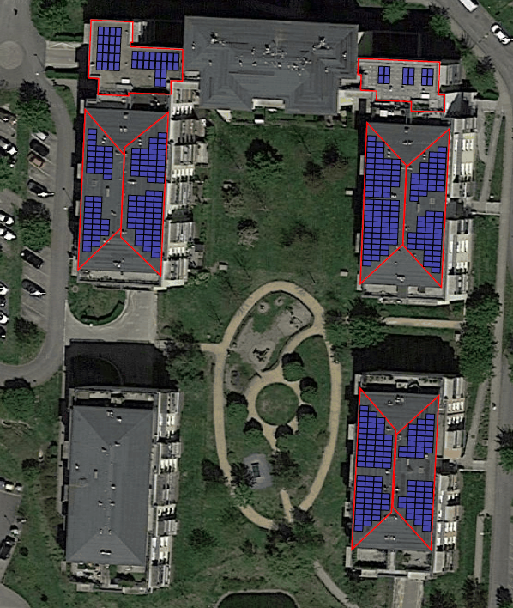

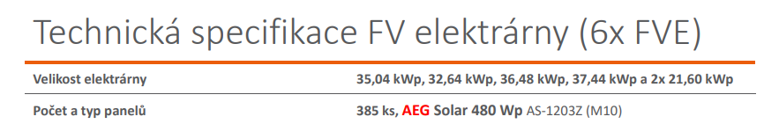

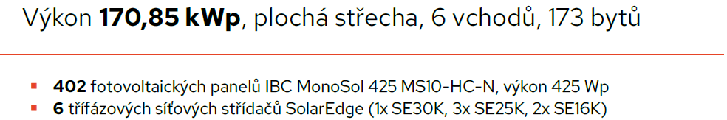
Fotovoltaika
Program
Zahájení
Volby
Zpráva o činnosti
Hospodaření, závěrka
Volba Výboru
Odměny výboru
Dlouhodobé zálohy
Měřiče energií
Ventily ve stupačkách
Fotovoltaika
Různé a diskuze
Umístění

Slide 29
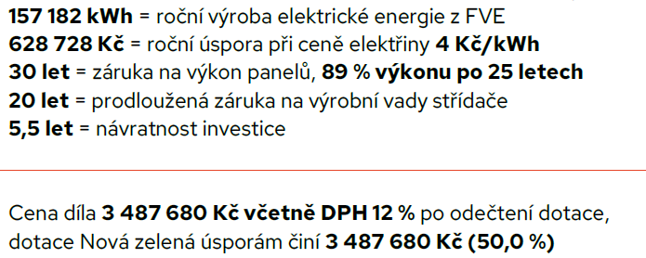
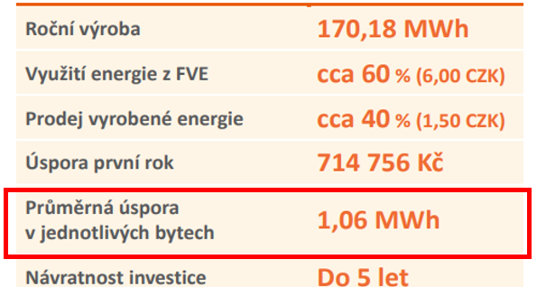
Fotovoltaika
Program
Zahájení
Volby
Zpráva o činnosti
Hospodaření, závěrka
Volba Výboru
Odměny výboru
Dlouhodobé zálohy
Měřiče energií
Ventily ve stupačkách
Fotovoltaika
Různé a diskuze
Cena a návratnost

Slide 30
Fotovoltaika
Program
Zahájení
Volby
Zpráva o činnosti
Hospodaření, závěrka
Volba Výboru
Odměny výboru
Dlouhodobé zálohy
Měřiče energií
Ventily ve stupačkách
Fotovoltaika
Různé a diskuze
Porovnání nabídek
Výkon a Panely: Obě nabídky jsou pro podobný výkon okolo 170 kWp. HelioWare nabízí 402 panelů s výkonem 425 Wp, S-POWER nabízí 385 panelů s výkonem 480 Wp
Cena: Nabídka HelioWare je nižší než S-Power (6 583 360 Kč vs. 6 999 000 Kč)
Roční Úspora a Návratnost: HelioWare slibuje roční úsporu 628 728 Kč a návratnost 5,2 let, zatímco S-POWER slibuje úsporu 714 756 Kč a návratnost do 5 let
Doba Instalace: (4-6 měsíců)
Záruka a Funkce: Obě nabídky obsahují dlouhé záruční doby až 25 let na důležité komponenty. Obě nabídky obsahují kvalitní panely, střídače a optimizéry

Slide 31

Fotovoltaika
Program
Zahájení
Volby
Zpráva o činnosti
Hospodaření, závěrka
Volba Výboru
Odměny výboru
Dlouhodobé zálohy
Měřiče energií
Ventily ve stupačkách
Fotovoltaika
Různé a diskuze
Dotace
15 000 Kč za 1 kWp instalovaného výkonu
10 000 Kč za 1 kWh akumulačního systému
10 000 Kč za bytovou jednotku sdílející elektřinu z FV systému a připojenou k systému optimalizace spotřeby energie
Finanční prostředky lze čerpat zálohově předem

Slide 32
Fotovoltaika
Program
Zahájení
Volby
Zpráva o činnosti
Hospodaření, závěrka
Volba Výboru
Odměny výboru
Dlouhodobé zálohy
Měřiče energií
Ventily ve stupačkách
Fotovoltaika
Různé a diskuze
Dotace – naše možnosti
Cena FVE : 7.000.000 Kč
Dotace na výkon : 15.000 Kč x 185 kWp = 2.775.000 Kč
Cena s dotací : 4.225.000 Kč
Nevyčerpaná dotace do 50% ceny FVE : 725.000
Přidat dotaci za optimalizaci energie : 10.000 Kč x alespoň 100 bytů
Cena s maximální dotací : 3.500.000 Kč

Slide 33
Fotovoltaika
Program
Zahájení
Volby
Zpráva o činnosti
Hospodaření, závěrka
Volba Výboru
Odměny výboru
Dlouhodobé zálohy
Měřiče energií
Ventily ve stupačkách
Fotovoltaika
Různé a diskuze
„Shromáždění SVJ ukládá výboru realizovat výstavbu fotovoltaické elektrárny v plném rozsahu navrženém v materiálech – 6 samostaných FVE pro 6 vchodů, výkon cca 170 kWp, bez bateriového uložiště.
Dále ukládá Výboru využít dotaci Nová zelená úsporám, pouze v rozsahu na instalovaný výkon.
Dále ukládá Výboru zařídit veškerou administrativu tak, aby vyrobenou elektřinu mohly spotřebovávat jednotlivé byty, primárně v poměru svého vlastnického podílu.
A dále zařídit smlouvy na výkup přebytečné nespotřebované elektřiny.
Předpokládaná cena celé investice je 7.000.000 Kč, z toho náklady SVJ po odečtení dotace 4.225.000 Kč. Hrazena bude z dlouhodbých záloh.”

Slide 34
Různé a diskuze
Program
Zahájení
Volby
Zpráva o činnosti
Hospodaření, závěrka
Volba Výboru
Odměny výboru
Dlouhodobé zálohy
Měřiče energií
Ventily ve stupačkách
Fotovoltaika
Různé a diskuze

Slide 35
Závěr
Program
Zahájení
Volby
Zpráva o činnosti
Hospodaření, závěrka
Volba Výboru
Odměny výboru
Dlouhodobé zálohy
Měřiče energií
Ventily ve stupačkách
Fotovoltaika
Různé a diskuze
Děkujeme za váš čas
Výbor SVJ

